Slide 2
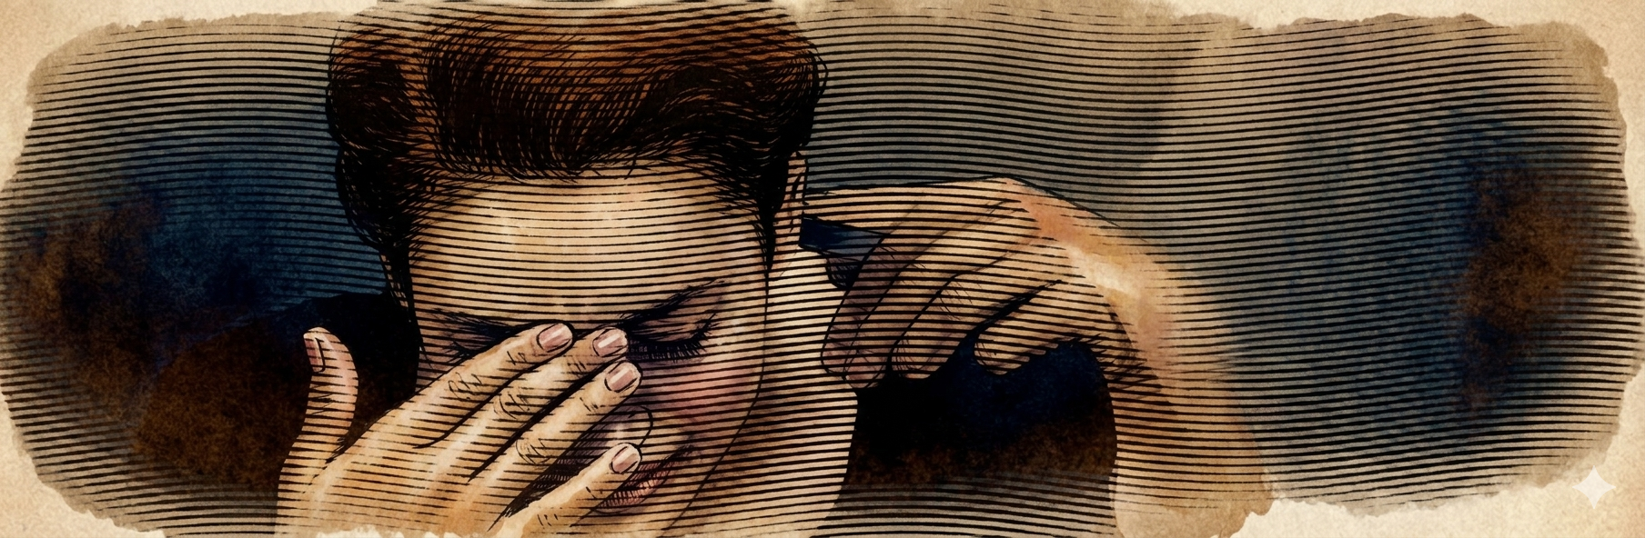
Para Memorizar
«Si confesamos nuestros pecados, Dios es fiel y justo para perdonar nuestros pecados y limpiarnos de todo mal»
(1 Juan 1: 9).

Slide 3
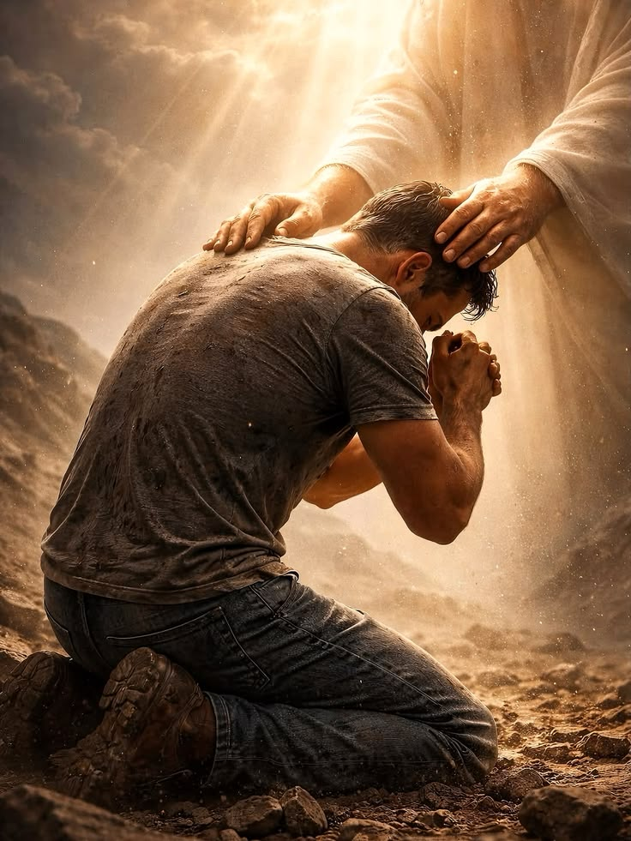
Enfoque del Estudio
Texto clave: 1 Juan 1:9 Enfoque de Estudio: Gén. 3:7, 21; Éxodo 34:1–10; 1 Juan 1:5–10; Isaías 61:10; Oseas 6. En la lección de esta semana estudiaremos dos temas sobre:1) El Arrepentimiento y 2) El perdón.
Después de que la humanidad cayó, Dios no permaneció a la distancia en el cielo, indiferente a nuestra miseria. En el momento señalado, Jesús, el Hijo de Dios, descendió en semejanza de carne humana para emprender una operación de rescate. Dios, en la persona de su Hijo, murió por nuestros pecados. En la cruz, Cristo pagó el alto precio de la justicia por nuestra salvación. Desde entonces, el Señor Jesús ha intercedido en el cielo por nosotros para asegurar nuestro lugar con él en su reino. Y ahora, en el tiempo del fin, Cristo nos suplica por medio de su Espíritu que cambiemos nuestros caminos pecaminosos, que llevan a la muerte, y que aceptemos en su lugar su don de vida eterna. La única solución al problema del pecado es escuchar el llamado de Dios al arrepentimiento (Oseas 6).
La semana pasada, aprendimos que, como pecadores, estamos en una condición perdida separados de Cristo y, por lo tanto, andamos en tinieblas (1 Juan 1:6). Esta semana, aprenderemos cómo salir de las tinieblas a la luz maravillosa de Dios (1 Juan 1:7). Sin la misericordia de Dios en Cristo Jesús, nuestro pecado es imperdonable, y somos esclavos del pecado y de la muerte (Gén. 2:17, Romanos 5:12). En la lección de esta semana, exploraremos cómo permanecemos vivos en Cristo, asombrados por el maravilloso don de la gracia de Dios (Éxodo 34:1–10). Sin este don, somos como Adán y Eva en la Caída, avergonzados de nuestra desnudez (Gén. 3:7). Esta semana, también veremos cómo la gracia de Dios nos cubre como cubrió a Adán y Eva arrepentidos (Gén. 3:21, Apoc. 7:13–17, Mat. 22:12).

Slide 4
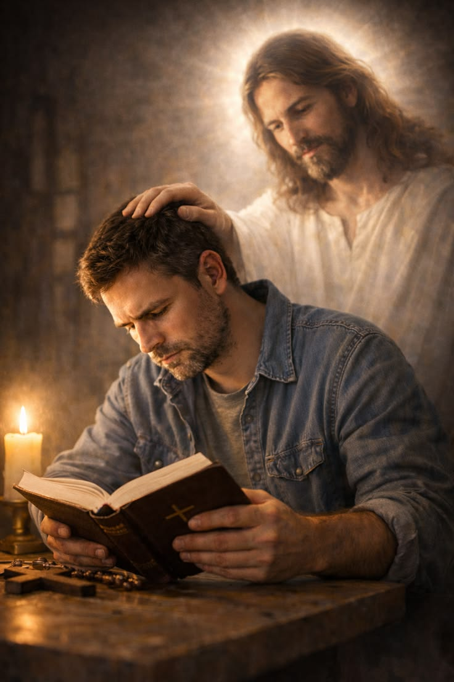
Sábado
Introducción a la Lección
L
a Biblia declara que todos estamos destituidos de la gloria de Dios, como lo cita Romanos 3:23, además declara que somos incapaces por nosotros mismos de limpiarnos o de quitar el pecado que esta sobre nosotros (Jer. 13:23; 2:22). Pero Dios por el amor que nos tiene esta dispuesto a limpiarnos de nuestros pecados. Ya que ningún pecado es tan grande o tan horrendo que Dios no este dispuesto de perdonarlo (Is. 1:18).
«La obra del pecador no es hacer paz con Dios sino aceptar a Cristo como a su paz y justicia. Así el hombre se convierte en uno con Cristo y con Dios. No hay otra forma en la cual el corazón pueda ser santificado, a no ser por la fe en Cristo. Sin embargo, algunos piensan que el arrepentimiento es una especie de preparación que los hombres deben originar por sí mismos a fin de que Cristo sea mediador en favor de ellos. Es cierto que debe haber arrepentimiento antes de que haya perdón; pero el pecador debe ir a Cristo antes de que pueda haber arrepentimiento. La virtud de Cristo es la que fortalece y da luz al alma, de modo que el arrepentimiento pueda ser pío y aceptable… El arrepentimiento es tan ciertamente un don de Jesucristo como lo es el perdón de los pecados. No se puede experimentar el arrepentimiento sin Cristo; pues el arrepentimiento del cual él es el Autor es la base sobre la cual podemos pedir nuestro perdón. Mediante la obra del Espíritu Santo, los hombres son inducidos al arrepentimiento. De Cristo proviene la gracia de la contrición, tanto como el don del perdón, y el arrepentimiento así como el perdón de los pecados se consiguen solo mediante la sangre expiatoria de Cristo. Aquellos a quienes Dios perdona, primero hace que se arrepientan» (A fin de conocerle, 13 de abril, p. 109).

Slide 5
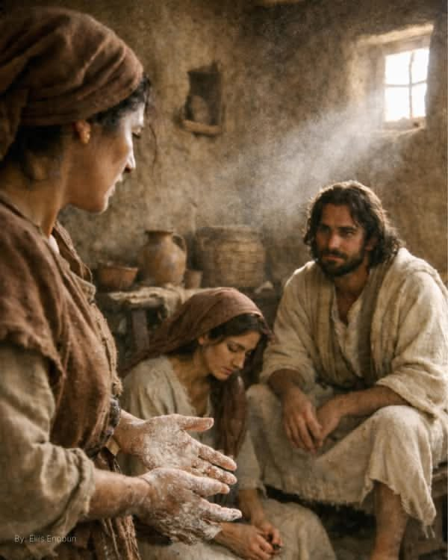
Domingo
LA PRISA DE LA VIDA
«Respondiendo Jesús, le dijo: Marta, Marta, estás preocupada y acongojada con muchas cosas» (Lucas 10:41 RV1977)
Cuando leemos lucas 10:40-41 ¿Cómo podemos entender que las preocupaciones de la vida y los afanes, nos separan de lo que realmente es necesario?
R. Sin duda alguna los afanes, preocupaciones cotidianas, nos hacen olvidarnos incluso de los más importante que es tener una relación más estrecha con Cristo sentándonos a sus pies, no solo el sábado sino todos los días.
Nuestra relación con Jesús, no solo es en el día sábado, es todos los días. En la casa de Lazaro Jesús, hablaba de temas importantes, vitales para la salvación. Pero Marta no escuchaba. Estaba tan afanada, ocupada por atender al maestro que esta descuidando lo más importante, escuchar la voz de Dios. A muchos de nosotros nos pasa igual,. Cuando hemos pecado, y el Espíritu Santo nos llama al arrepentimiento, Satanás se encarga de llenarnos de actividad, preocupaciones, o cualquier otra distracción, que nos impida plantearnos nuestra situación pecaminosa y buscar el perdón. El propósito de este ejemplo no es centrarnos en lo que debemos o no debemos hacer en sábado. Es más bien un recordatorio de por qué es importante tomar consciencia de las cosas que debilitan u obstaculizan nuestra relación con Dios.
«ios ha hecho amplia provisión para que podamos comparecer perfectos en su gracia, sin que nos falte nada, aguardando la aparición de nuestro Señor. ¿Estás listo? ¿Estás ataviado con el vestido de bodas? Esa vestimenta nunca cubrirá el engaño, ni la impureza, ni la corrupción, ni la hipocresía. El ojo de Dios está sobre ti. Discierne los pensamientos y las intenciones del corazón. Podemos ocultar nuestros pecados de los ojos de los hombres, pero no podemos ocultar nada de nuestro Hacedor» (La maravillosa gracia de Dios, 16 de enero, p. 24
Reflexionemos: ¿Cómo revelan Isaías 64: 6; Zacarías 3: 4 e Isaías 61: 10 esta importante verdad acerca de la justicia de Cristo? ¿Por qué debemos aferrarnos siempre con fervor a lo que aquí se promete?

Slide 6
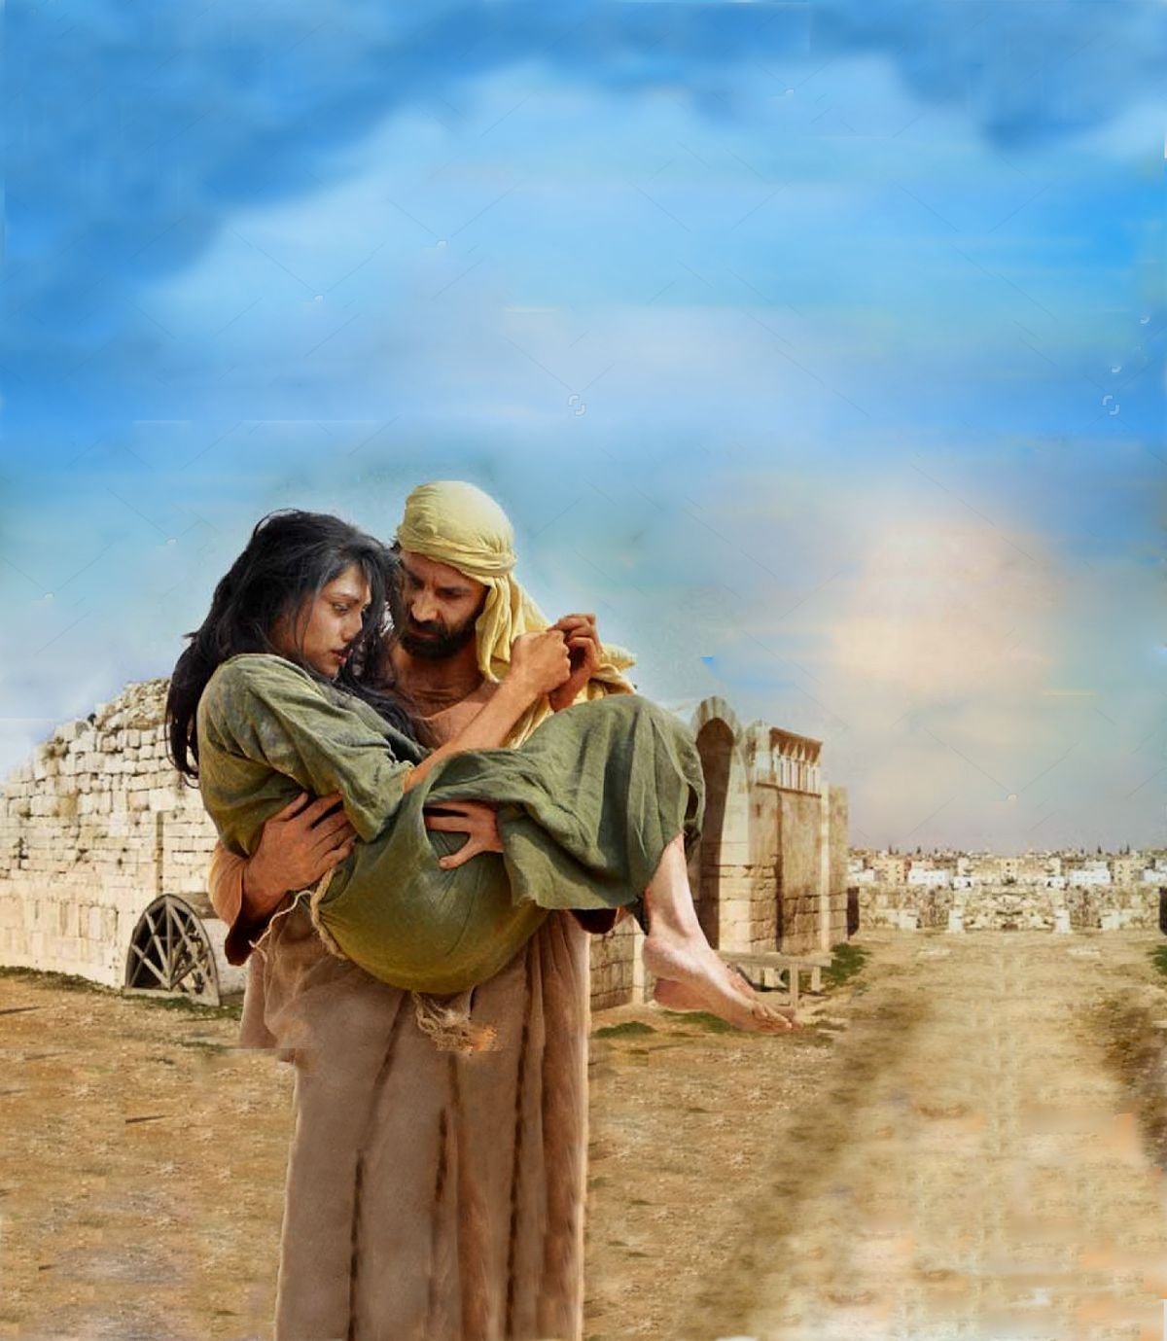
Lunes
DIRECTIVAS DEL ESPÍRITU SANTO
«“¡Venid, volvámonos al SEÑOR! Él nos ha despedazado, pero nos sanará; nos ha herido, pero nos vendará» (Oseas 6:1 NVI)
Lee Oseas 6. ¿Qué notas específicamente aquí acerca de cómo Dios se describe a sí mismo en su llamado al arrepentimiento?
R. Dios se describe como el que sana, salva y da vida eterna, pero también como el que imparte justicia y da su merecido a aquel que lo rechaza, que no hace su voluntad. El Espiritu Santo nos hace que nos arrepintamos de nuestros pecados.
En Oseas 6, el verbo shub, «volver», aparece al principio del capítulo (Os. 6:1), donde se refiere al arrepentimiento de Israel hacia Dios, y luego nuevamente al final del capítulo (Os. 6:11). Este «inclusio» es un recurso literario que conecta el arrepentimiento de Israel con la promesa de su regreso del exilio. Una vez más, la situación real del profeta con su esposa adúltera se utiliza como una metáfora visible para representar la situación similar de Israel hacia Dios. En este pasaje, el profeta recuerda a Israel su condición actual «desgarrada» debido a que Dios desgarra a Israel (Os. 6:1), así como un león lo haría con su presa (Os. 5:14). Luego, el profeta promete que Dios revivirá a Israel al tercer día, lo cual es una alusión a la resurrección espiritual de Israel por parte de Dios.
«En el futuro, el Espíritu del Señor impresionará a personas que se dedican a los quehaceres comunes de la vida para que dejen sus empleos ordinarios y salgan a proclamar el último mensaje de misericordia. Se los debe preparar para el trabajo tan rápidamente como sea posible, para que sus esfuerzos sean coronados por el éxito. Colaboran con los ángeles celestiales, porque están dispuestos a gastarse y ser gastados en el servicio del Maestro. Nadie está autorizado a entorpecer a estos obreros. En cambio, se les debe desear la bendición de Dios cuando salen a cumplir la gran comisión. No debe hablarse de ellos ninguna palabra de mofa mientras siembran la semilla del evangelio en los lugares difíciles de la tierra» (Ser semejante a Jesús, 31 de julio, p. 219).
Reflexionemos: ¿Cuándo fue la última vez que fuiste reprendido o llamado al arrepentimiento? ¿Cómo respondiste? Ora ahora mismo pidiendo a Dios que enternezca tu corazón y abra tus oídos a su voz por medio de su Palabra esta semana.

Slide 7
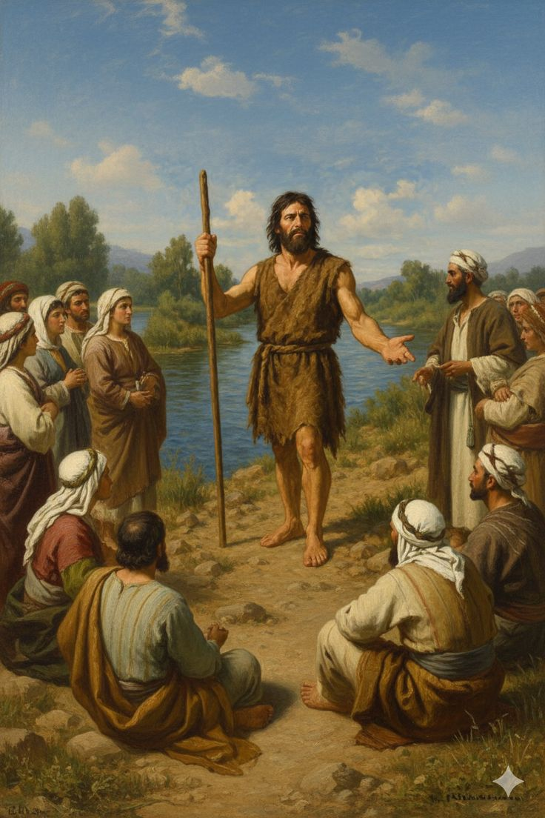
Martes
ARREPENTIMIENTO GENUINO
«Así que, arrepentíos y convertíos, para que sean borrados vuestros pecados; para que vengan de la presencia del Señor tiempos de refrigerio,» (Hechos 3:19)
Lee Hechos 3: 18 y 19. ¿Por qué es tan importante el arrepentimiento en el proceso de crecimiento espiritual? ¿Qué es un tiempo de «refrigerio», «consuelo» (RVR 95) o «descanso» (NVI)?
R. Cuando nos arrepentimos sinceramente y de corazón. Con la ayuda de Dios no volveremos a pecar y haremos los cambios necesarios en nuestra vida para no volver a pecar. Es así como crecemos y producimos el fruto resultante del arrepentimiento.
Jesús, Juan el Bautista, Pedro y los primeros cristianos predicaron un mensaje compartido: «¡Arrepentíos!» Los creyentes todavía predican el mismo mensaje hoy, pero a menudo hay cierta confusión sobre lo que significa exactamente arrepentirse. En pocas palabras, el arrepentimiento incluye dos cosas: "dolor por el pecado y un apartamiento de él“En otras palabras, el hecho de que lamentes haber sido herido por un pecado no significa que estés arrepentido. El verdadero arrepentimiento reconoce que el camino de Dios es mejor y desecha el camino del pecado. La bondad de Dios nos lleva al arrepentimiento (Rom. 2: 4), que implica dos pasos: (1) el dolor sincero por las faltas cometidas; y (2) la decisión honesta de abandonar el pecado.
«Pero, ¿deben esperar los pecadores hasta que se arrepientan antes de que puedan ir a Jesús? ¿Debe ser el arrepentimiento un obstáculo entre el pecador y el Salvador? Dijo Jesús: «Y yo, si fuere levantado de la tierra, a todos atraeré a mí mismo». Juan 12:32. Cristo está constantemente atrayendo gente hacia sí mismo, mientras que Satanás está buscando con diligencia cada estratagema imaginable para alejarlos de su Redentor. Cristo debe ser revelado a los pecadores como el Salvador que muere por los pecados del mundo; y mientras contemplan al Cordero de Dios en la cruz del Calvario, los misterios de la redención comienzan a desplegarse a la mente, y la bondad de Dios los conduce al arrepentimiento» (To Be Like Jesus, p. 372; parcialmente en Ser semejante a Jesús, 20 de diciembre, p. 361).
Reflexionemos: El arrepentimiento conduce a la vida (Hech. 11: 18) y es una parte vital del crecimiento en la relación con Dios. ¿Cuál de los tres pasos del proceso divino de desarrollo (sumisión a Dios, arrepentimiento y autorización para ser podado) es el más desafiante para ti?

Slide 8
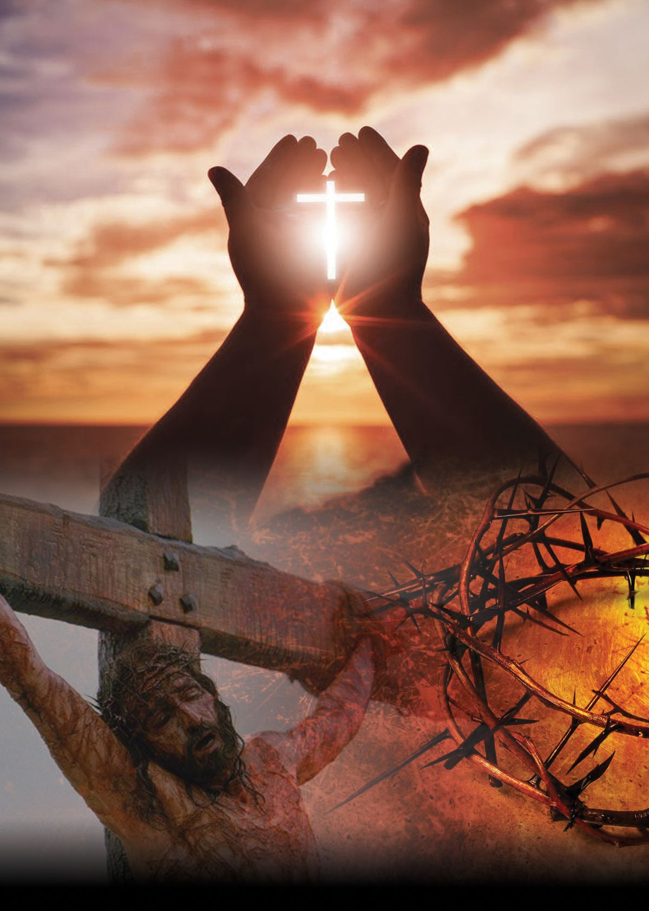
Miércoles
GRACIA SUFICIENTE
«compasivo y clemente es el Señor, lento para enojarse y grande en amor» (Sal. 103: 8).
Lee Éxodo 34: 1 al 10. ¿Qué verdad crucial se encuentra aquí?
R. Dios es fuerte, misericordioso y piadoso tardo para la ira y grande en misericordia y verdad, perdona la inquidad, la rebelión y el pecado, pero de ningún modo tendrá por inocente al malvado.
Dios es quien toma la iniciativa en reconciliarnos consigo mismo. Él es quien nos extiende la oferta de perdón. Israel experimentó esta realidad después de adorar el becerro de oro (Éxodo 32:1–6). Este «gran pecado» los separó de Dios. Ninguna acción o mérito humano podría salvar el abismo entre el cielo y la tierra. Para simbolizar esta separación, Moisés rompió las tablas de la ley, que acababa de recibir de las manos de Dios (Éxodo 32:15, 16). Moisés luego se presentó ante Dios y le suplicó que perdonara al pueblo por su «gran pecado» (Éxodo 32:31–35). A Moisés, quien pidió a Dios que se revelara en su gloria (Éxodo 33:18), Dios respondió revelando la gracia de su perdón (Éxodo 33:19). El texto en consideración, Éxodo 34:1–10, es el cumplimiento de esa promesa. El enfoque y el énfasis de la declaración de Dios en estos versículos se basan en su gracia, que se expresa a través de cinco palabras: Misericordioso, Clemente, Lento para la ira, Grandisimo en bondad y verdad.
«Vi cómo se podía obtener esta gracia. Id a vuestra cámara secreta y ahí suplicad solos con Dios. «Crea en mí, oh Dios, un corazón limpio, y renueva un espíritu recto dentro de mí». Salmo 51:10. Sed fervientes, sed sinceros. La oración fervorosa logra mucho. Luchad en oración tal como Jacob. Agonicen. En el huerto Jesús transpiró grandes gotas de sangre; deben hacer un esfuerzo. No abandonen su habitación hasta que se sientan fuertes en Dios; luego velen y, mientras velan y oran, podrán dominar los pecados que les asedian, y la gracia de Dios podrá manifestarse en ustedes; y lo hará» (God’s Amazing Grace, p. 87; parcialmente en La maravillosa gracia de Dios, 20 de marzo, p. 87).
Reflexionemos: ¿Por qué la justicia sin amor no es justicia, y el amor sin justicia no es amor?

Slide 9
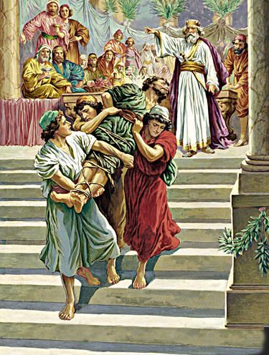
Jueves
LA VESTIDURA MÁS COSTOSA
«Y le dijo: Amigo, ¿cómo entraste aquí, sin estar vestido de boda? Mas él enmudeció» (Mateo 22:12)
Lee en Mateo 22: 1 al 14 la parábola que Jesús contó para explicar esto. ¿Qué mensajes puedes encontrar en ella?
R. La vestidura que necesitamos es el carácter de Jesús inmaculado, perfecto y nos lo ofrece para que nos vistamos con su el, esta disponible para todo y si alguen no se viste con el, es porque no quiere.
La solución de Adán y Eva al problema de su desnudez fue cubrirse, un error que Pablo denunciará como justicia por obras (Gál. 2:16). Al hacerlo, la pareja humana, de hecho, estaba tomando el lugar de Dios. Esta usurpación fue reparada más tarde cuando Dios vino a vestirlos (Gén. 3:21). De hecho, el evento de Dios vistiendo a Adán y Eva se narra en Génesis 3:7, en términos que recuerdan la fabricación humana de vestiduras. El mismo verbo en la misma forma, wayya‘asu/waya‘as, «hicieron»/ «Él hizo», se usa en ambos pasajes. El eco de este verbo en ambos versículos significa que solo Dios tiene el derecho y la capacidad de cubrir a los pecadores. Dios inculcó esta lección a través de la institución del sacrificio, señalando el futuro sacrificio de Cristo. El uso de la piel de un animal por parte de Dios implicaba que el animal fue asesinado o que fue sacrificado (Lev. 5:5–10, Lev. 7:8). Así, la vestidura sacrificial, cargada con su promesa Mesiánica, reemplazó las vestiduras hechas por el hombre.
«La verdadera santificación une a los creyentes a Cristo y a los unos con los otros mediante lazos de tierna simpatía. Esta unión permite que fluyan continuamente del corazón ricas corrientes de amor cristiano que vuelven a surgir en amor mutuo. Las cualidades esenciales que todos debemos poseer son las que señalaron la perfección del carácter de Cristo: su amor, su paciencia, su generosidad y su bondad… Es el mayor y más fatal de los engaños suponer que alguien tenga fe en la vida eterna sin manifestar un amor por sus hermanos que sea semejante al de Cristo. Quien ame a Dios y a su prójimo está lleno de luz y amor. Dios está en él al mismo tiempo que lo envuelve. Los cristianos aman a los que están en torno de ellos como almas preciosas por las cuales Cristo murió. El cristiano sin amor no existe; «porque Dios es amor» (Cada día con Dios, 20 de septiembre, p. 272).
Reflexionemos: Debemos revestirnos diariamente con el manto de justicia de Jesús. ¿Qué significa esto y cómo podemos hacerlo?

Slide 10
PARA ESTUDIAR Y MEDITAR
En lección de esta semana hemos estudiado dos temas sobre: 1) El Arrepentimiento y 2) El perdón.
La Biblia utiliza a menudo metáforas agrícolas para describir nuestra condición espiritual. Oseas 10: 12 es un ejemplo que capta lo que hemos analizado esta semana: «Siembren para ustedes en justicia, sieguen cosecha de amor. Aren su tierra sin labrar, porque es tiempo de buscar al Señor, hasta que venga y les enseñe justicia». Hacemos surcos en la tierra dura, sembramos, cosechamos y buscamos a Dios para acercarnos a él. La tierra de nuestros corazones debe estar preparada para recibir la lluvia del Espíritu Santo. Dios puede darnos el deseo de hacer esa preparación para entablar una relación con él (ver Fil. 2: 12, 13). Tenemos que dirigirnos a Dios y aferrarnos a él. Él obrará entonces en nosotros para completar la tarea.
Identificar nuestros pecados en respuesta a los impulsos del Espíritu Santo y entregarnos a Dios con arrepentimiento son componentes vitales de una relación pujante con Dios. Saber que estamos completamente perdonados y cubiertos por el manto de justicia de Jesús es la experiencia más transformadora para un ser humano. No solo somos liberados del peso del pecado, sino también sentimos que el amor de Dios nos rodea y nos acerca a él. Esto nos une a Dios, nos fortalece espiritualmente y nos motiva a amarlo con cada fibra de nuestro ser.

